Slide 1

世界初※
面接を自動化した、POSシステム
面接の時間を、
お店の時間に。
応募が来たらURLを送るだけ。
AIが一次面接をして、お店の面接は30秒〜1分。
ご提案資料 2026年10月
※ 世界初：2026年10月 当社調べ。POSレジに、AIによる応募者の一次面接の機能を標準でつけたサービスとして。
Notes:
あいさつ。今日は「採用にかかっている時間とお金」と、それをレジと一緒に減らす方法のお話です。

Slide 2
店長の時間、面接に何時間使っていますか？
①
②
③
電話で日程調整
対面で30分の面接
来ない・合わない
営業中に折り返し、空いている日を何度もやりとり
ピークの合間に手を止めて、毎回同じ質問
ドタキャンの待ちぼうけ、体入してから合わないと気づく
この時間は、売上を作る時間でも、スタッフを育てる時間でもありません。
Notes:
問いかけ。「先月、応募は何人ありましたか？」「1人の面接に、準備も入れて何分くらいかかっていますか？」と聞いて、相手の数字を書きとめる。

Slide 3
たとえば、月に応募が10人のお店では
日程調整（1人15分）
150分
ポスポスなら
対面の面接（1人30分）
300分
URLを送る：1人1秒
お店の面接：1人30秒〜1分
日程調整・待ちぼうけ：なし
ドタキャンで空けた時間（3人×30分）
90分
→ 月10分ほど
1か月に
約9時間
説明のための架空の例です（応募10人・ドタキャン3人の場合）。応募者がAIと話す時間（10〜15分）は、お店の時間には入りません。
Notes:
さっき聞いた相手の数字で計算しなおして見せると効く。

Slide 4
夜のお店なら、体入費のむだも
体入の時給 3,000円 × 4時間
12,000円／人
体入の前にAI面接
合わなかった体入
月に5人
入れる日・時間、話し方、雰囲気を体入の前に確認。体入してもらう人をしぼれるので、合わない人の体入費が減ります。
1か月に出ていく体入費
60,000円
説明のための架空の例です。体入の条件はお店ごとに違います。

Slide 5
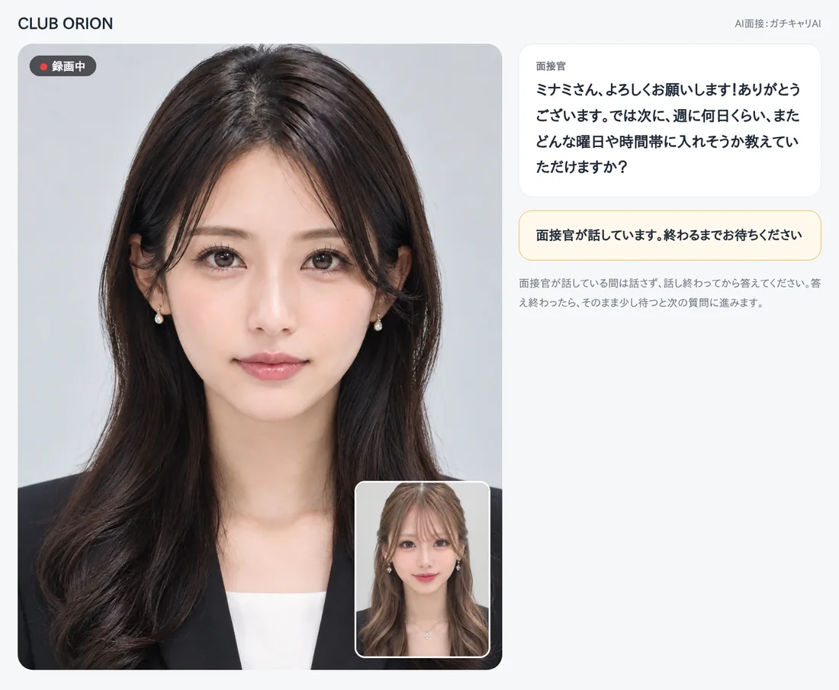
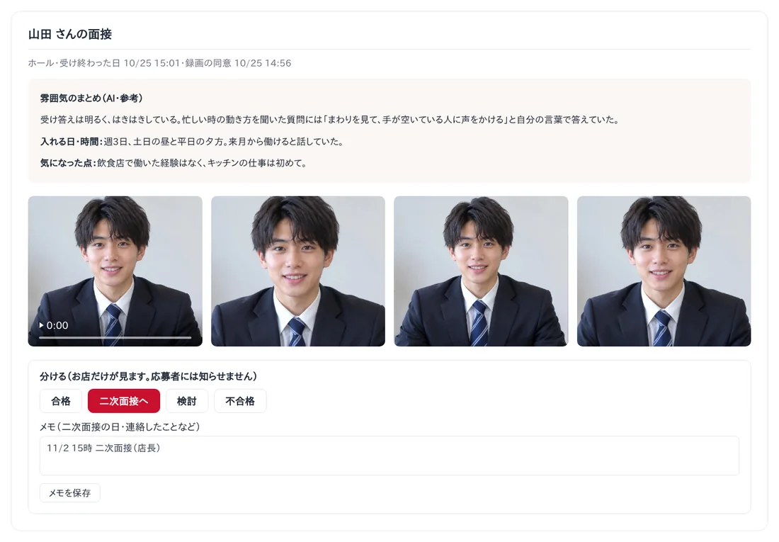
解決：ポスポスのAI面接（世界初※）
画面は見本です（お店・応募者は架空）。※ 世界初：2026年10月 当社調べ。POSレジに、AIによる応募者の一次面接の機能を標準でつけたサービスとして。
Notes:
ここで実際の画面を見せる（デモ）。可能なら、その場で面接のURLを作ってLINEで送ってみせる。

Slide 6
お店の手間は、ここまで減ります
お店の面接
URLを送る
結果
日程調整
体入費
30秒〜1分
1秒
自動で届く
いらない
節約
届いたまとめ・録画・会話を見て決めるだけ。対面の面接はいりません
ボタンを押すとLINEが開き、送る文もアプリが作ります
受け終わると、まとめ・入れる日と時間・写真・録画・会話が届きます
面接の日を決めるやりとりがなくなります。応募者もお店に来なくてOK
体入の前に会う人をしぼれるので、合わない人の体入費が減ります
応募者がAIと話す時間は10〜15分です。AIは合否を決めません。採用はお店が決めます。

Slide 7
いまのやり方と、ポスポス
 | いまのやり方 | ポスポス
応募への返事 | 営業のあとに折り返し | URLを1秒で送る
面接の日程 | 電話で何度もやりとり | いらない（応募者の都合で受ける）
一次面接 | 対面で30分 | AIが受け持つ。お店は30秒〜1分
ドタキャン | 待ちぼうけ | 受けた人の結果だけ届く
比べ方 | 面接する人でばらつく | 全員に同じ質問・録画と会話で比べる

Slide 8
しかも、お店がほしい人か会う前にわかる
お店の基準で聞ける
ほしい人の条件に合わせた質問を10個まで足せます。「いつもの質問」に保存すれば毎回そのまま。
全員に同じ質問で、比べやすい
職種の質問のあとに、お店の質問を全部聞きます。面接する人による聞きもれがありません。
答え方と雰囲気まで見える
入れる日と時間・気になった点のまとめ、写真・はじめの1分の録画・会話の全部。
画面は見本です（お店・応募者は架空）
AIは合否を決めません。届いた内容を見て、会うかどうか・採用するかどうかはお店が決めます。

Slide 9
そして、レジ・給料・シフトもひとつに
1
注文・会計
2
打刻・シフト・給料
3
お金・日報・顧客
QR注文・厨房の画面・券売機・Square。夜はセット・延長・指名・付け回し・売掛まで。
ICカードで打刻。深夜時給・交通費・前借り、夜はバック・歩合・源泉徴収まで自動で計算。
利益・原価率・日報、顧客カルテ・ポイント・ボトル。会計ソフト用のCSVにも。
採用から給料まで、同じアプリで。いくつものアプリに同じことを入れる手間もなくなります。

Slide 10
AI面接は、スタンダードの料金にふくまれています
キャンペーン価格・おすすめ
ライトプラン
スタンダードプラン
個別プラン
お会計と売上を、まず楽に
お店の運営を、まるごと
お店のやり方に合わせて
月額 11,000円（税込）
月額（税込）
月額 55,000円〜（税込）
昼 22,000円
夜 33,000円
通常 昼33,000円／夜40,000円
注文・会計・伝票
QR注文・厨房の画面
ポイント・会員証
Square・レシート印刷
ライトの機能すべて
打刻・シフト・給料
顧客・クーポン・お金・日報
AI面接（追加料金なし）
ライト＋スタンダードの機能
お店独自の給料の計算
データの取り込み・帳票
AI面接（追加料金なし）
料金は1店舗ごと・初期費用0円・1か月無料。キャンペーン期間中のお申し込みは、契約が続くかぎりキャンペーン価格のまま（予告なく終了する場合があります）。

Slide 11
いま始めると
ずっとキャンペーン価格
1か月無料
キャンペーン期間中のお申し込みは、契約が続くかぎりキャンペーン価格のまま（予告なく終了する場合があります）。
カードを登録しなければ、お試しのあと勝手に請求されることはありません。
初期費用0円
AI面接は追加料金なし
ホームページからのお申し込みは、商品・写真・スタッフの登録代行も無料。
スタンダードプランなら、次の応募からすぐAI面接を使えます。
Notes:
クロージング。「まず1か月、次の応募者にURLを送ってみませんか？」と提案する。

Slide 12
まず1か月、次の応募者にURLを送ってみませんか？
1
今日、お申し込み
2
登録はおまかせ
3
次の応募でAI面接
お電話かフォームから。お店の種類と店舗数だけでOK。
ホームページからのお申し込みは登録代行が無料。
URLを1秒で送って、届いた結果を見てみてください。
お問い合わせ・無料お試しのお申し込み
TEL 080-2420-4900（年中無休・24時間受付）
合同会社AKITOグループ
東京都豊島区東池袋
akitogroup.jp/posupos ／ info@akitogroup.jp

